Slide 1
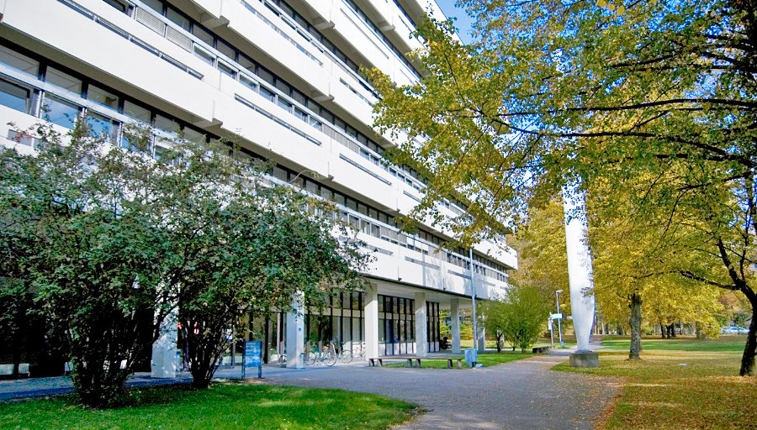

Institut für Kernenergetik
und Energiesysteme
Sicherheitsunterweisung
für die Mitarbeiter des
Instituts für Kernenergetik und Energiesysteme der Universität Stuttgart
und der
KE-Technologie GmbH
Mittwoch, den 15.12.2017

Slide 2
Sicherheitsunterweisung
für die Mitarbeiter des
Instituts für Kernenergetik und Energiesysteme
der Universität Stuttgart
und der
KE-Technologie GmbH
Mittwoch, den 15.12.2017

Slide 3
Übersicht
Arbeitsschutz
Arbeitsplätze
  Büro
  Labor/Werkstatt
Szenarien
  Maßnahmen im Brandfall
  Erste Hilfe bei Unfällen mit Personenschäden
Prävention
Beauftragte
Verschiedenes

Slide 4
Arbeitsschutz
Arbeitsschutzgesetz ArbSchG
Arbeitssicherheitsgesetz ASiG
Arbeitsstättenverordnung ArbStättV
Betriebssicherheitsverordnung
Bildschirmarbeitsverordnung
Verordnung über persönliche Schutzausrüstungen
Unfallverhütungsvorschriften
Informationen:
http://www.uni-stuttgart.de/zv/sicherheitswesen/gesetze.html

Slide 5
Arbeitsschutzgesetz ArbSchG
§ 12 Unterweisung
Der Arbeitgeber hat die Beschäftigten über Sicherheit und Gesundheitsschutz bei der Arbeit während ihrer Arbeitszeit ausreichend und angemessen zu unterweisen. Die Unterweisung umfasst Anweisungen und Erläuterungen, die eigens auf den Arbeitsplatz oder den Aufgabenbereich der Beschäftigten ausgerichtet sind.
Die Unterweisung muss bei der Einstellung, bei Veränderungen im Aufgabenbereich, der Einführung neuer Arbeitsmittel oder einer neuen Technologie vor Aufnahme der Tätigkeit der Beschäftigten erfolgen.
Die Unterweisung muss an die Gefährdungsentwicklung angepasst sein und erforderlichenfalls regelmäßig wiederholt werden.
(2) Bei einer Arbeitnehmerüberlassung trifft die Pflicht zur Unterweisung nach Absatz 1 den Entleiher. Er hat die Unterweisung unter Berücksichtigung der Qualifikation und der Erfahrung der Personen, die ihm zur Arbeitsleistung überlassen werden, vorzunehmen. Die sonstigen Arbeitsschutzpflichten des Verleihers bleiben unberührt.

Slide 6
Arbeitsplätze an der Universität Stuttgart
Informationen für neue Mitarbeiterinnen und Mitarbeiter
Organisatorischer Aufbau
Struktur der Universität Stuttgart
Rechtliche Grundlagen
Wissenswertes
Rahmendienstvereinbarung zwischen der Universität Stuttgart und dem Personalrat der Universität Stuttgart
Regelmäßige Arbeitszeit und Regelarbeitszeit
Pausen
Arztbesuche, Behördengänge und sonstige private Erledigungen
Handbuch der Verwaltung
Urlaubsregelung
Diese Regelungen sind an allen Arbeitsplätzen des IKE uneingeschränkt gültig.

Slide 7
Arbeitsplätze am IKE
Sicherheit am Arbeitsplatz, Ergonomische Gestaltung des Arbeitsplatzes
Bildschirmarbeitsplatz
BildscharbV – Bildschirmarbeitsverordnung
Verordnung über Sicherheit und Gesundheitsschutz bei der Arbeit an Bildschirmgeräten
Festlegung der Anforderungen an
Bildschirmgeräte und Tastatur
sonstige Arbeitsmittel
Arbeitsumgebung
Zusammenwirkung Mensch – Arbeitsmittel
Arbeitsmedizinischen Dienst - ArbMedVV - Verordnung zur arbeitsmedizinischen Vorsorge
Untersuchung der Augen und des Sehvermögens

Slide 8
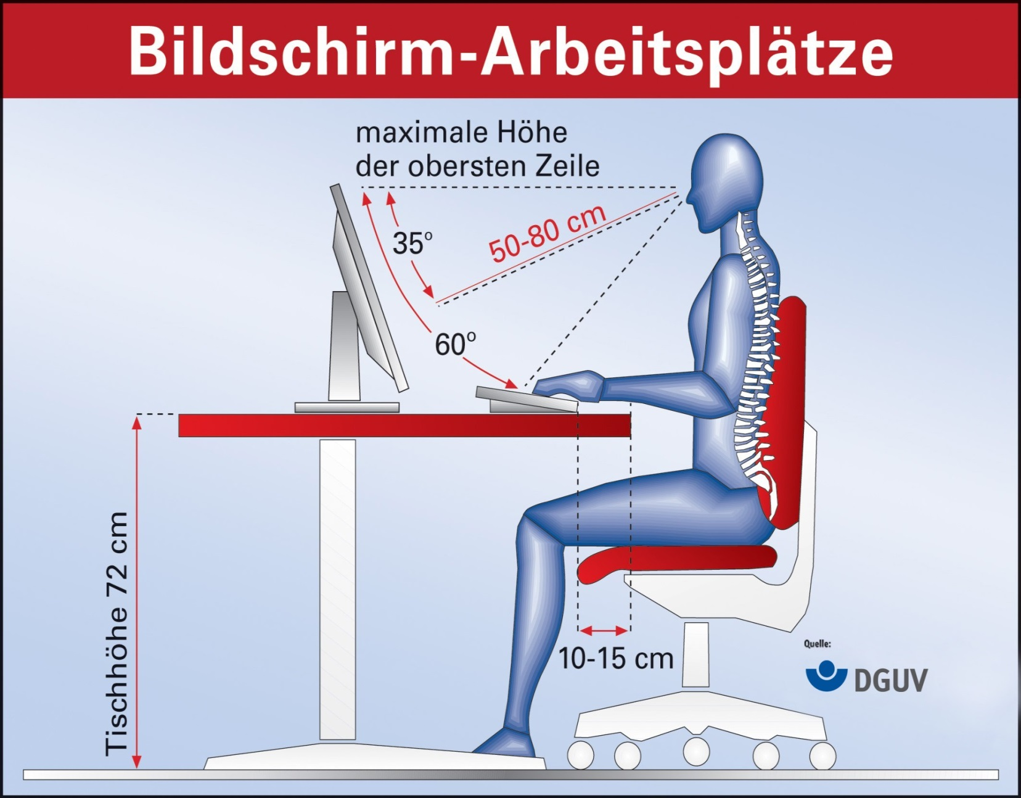

Slide 9
Arbeitsplätze am IKE
Labor/Werkstatt
Abfall:
Altölverordnung AltölV
Landesabfallgesetz BW LAbfG
Sonderabfallverordnung BW SAbfVO
Arbeitsschutz:
Arbeitsschutzgesetz ArbSchG
Arbeitssicherheitsgesetz ASiG
Betriebssicherheitsverordnung BetrSichV
Verordnung über persönliche Schutzausrüstungen PSA-BV
Ergonomie:
Ergonomische Maschinengestaltung BGI/GUV-I 5048-1 und BGI/GUV-I 5048-2
Gefahrstoffe:
Chemikaliengesetz - Gesetz zum Schutz vor gefährlichen Stoffen ChemG
Gefahrstoffverordnung GefstoffV
Regeln für Sicherheit und Gesundheitsschutz beim Umgang mit Gefahrstoffen im Hochschulbereich GUV 19.17
Betriebsanweisung und Unterweisung nach § 20 GefStoffV TRGS 555
Grenzwerte in der Luft am Arbeitsplatz TRGS 900
Immisionsschutz:
Bundes-Immisionsschutzgesetz - BImSchG
Technische Anleitung zur Reinhaltung der Luft TA Luft
Technische Anleitung zum Schutz gegen Lärm TA Lärm
Strahlenschutz:
Atomgesetz AtG
Strahlenschutzverordnung StrSchV
Röntgenverordnung RöV

Slide 10
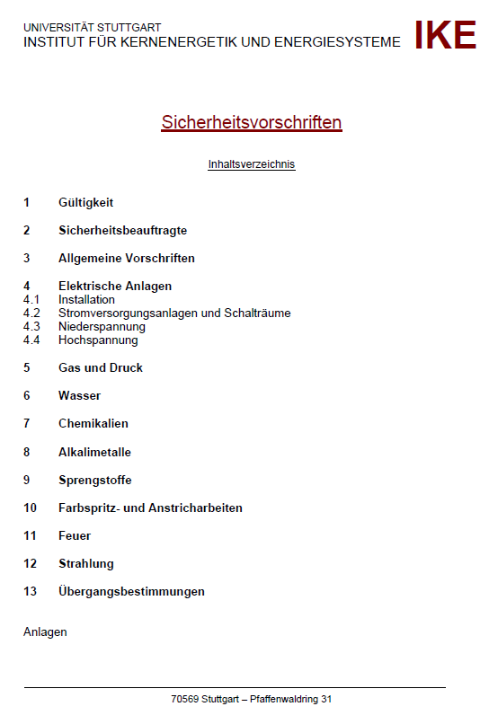
Arbeitsplätze am IKE
Büro und Labor/Werkstatt
Sicherheitsvorschriften

Slide 11
Arbeitsplätze am IKE
Büro und Labor/Werkstatt
Sicherheitsvorschriften
Für das IKE gelten die Unfallverhütungsvorschriften der
Deutsche Gesetzlichen Unfallversicherung (DGUV)
bzw. der Unfallkasse Baden-Württemberg .
Neue Mitarbeiter sowie Studenten, Doktoranden, Praktikanten, etc., müssen
durch den jeweiligen Betreuer dem zuständigen Sicherheitsbeauftragten
vorgestellt werden. Dieser führt die nötigen Unterweisungen durch und händigt
die erforderlichen Vorschriften gegen Unterschrift aus.

Slide 12
Arbeitsplätze am IKE
Labor/Werkstatt
Laborordnung

Slide 13
Arbeitsplätze am IKE
Labor/Werkstatt
Laborordnung
Die Anweisungen des Sicherheitsbeauftragten sind für jeden, der sich im
Laborbereich aufhält, verbindlich.
Das Labor ist im Regelfall nur während der normalen Dienstzeit zugänglich.
Bei Arbeiten außerhalb der Dienstzeit ist der zuständige Betreuer und/oder der
Abteilungsleiter über Dauer und Art der Arbeiten persönlich zu informieren.
Dieser muss gegebenenfalls veranlassen, dass aus Sicherheitsgründen
mindestens zwei Mitarbeiter anwesend sind.
Studenten dürfen nur bei Anwesenheit des Betreuers experimentell tätig sein.

Slide 14
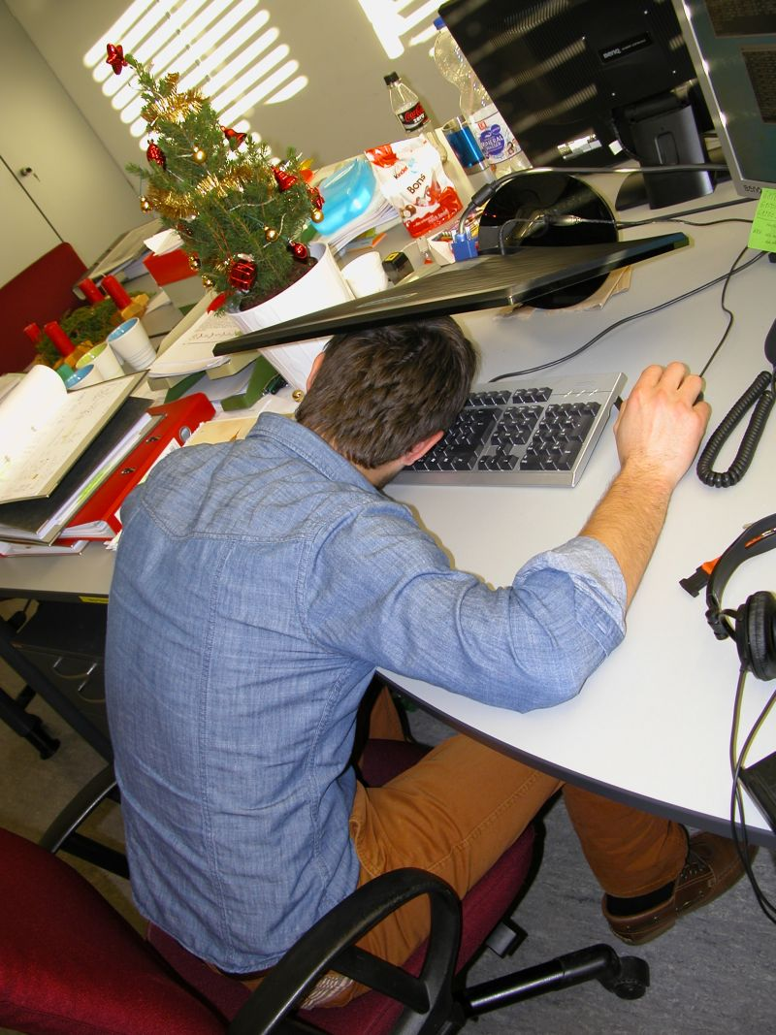
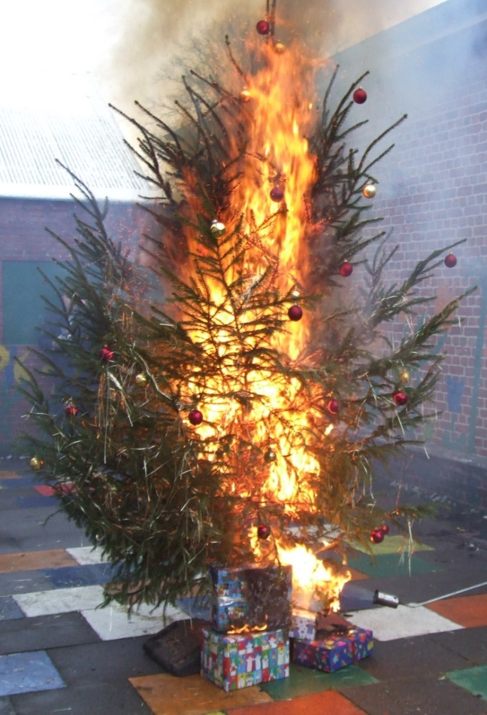
Szenarien
Erste Hilfe bei Unfällen
mit Personenschäden
Maßnahmen im Brandfall
http://www.hoerste.de/FEUERWEHR/Feuerwehr/aktuelles%202010.htm/

Slide 15
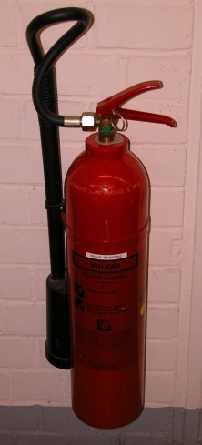

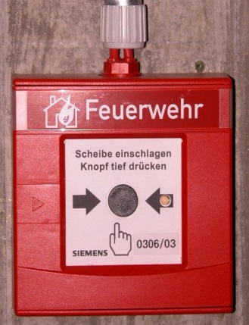
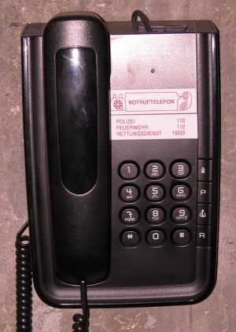

Maßnahmen im Brandfall
Löschversuch nur
bei Entstehungsbränden!!
zuerst und dann
Melden
des
Brandes!!
Flucht!!

Slide 16
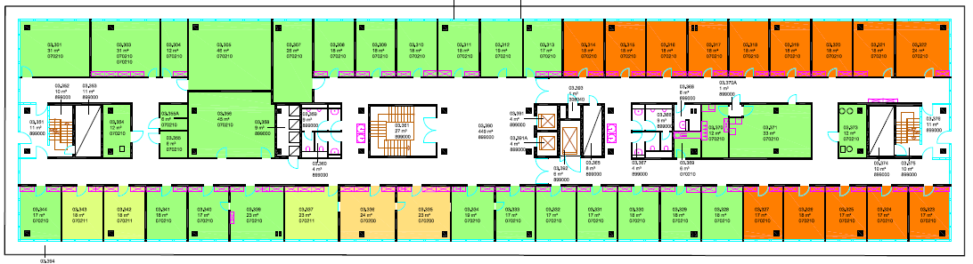






Fluchtplan Bürogebäude Erdgeschoss und 3. Stock
Sammelplatz

Slide 17


Fluchtplan Laborgebäude 1. Stock

Slide 18
Feueralarm
Feueralarmübungen und Fehlalarme
Jeder Alarm ist Ernst zu nehmen.
Jede Person hat das Gebäude über die angegebenen Fluchtwege „sofort“ zu verlassen.
Wenn möglich alle Fenster und Türen schließen, aber Türen nicht abschließen.
  Wenn möglich kurz die Nachbarbüros überprüfen.
Den Anweisungen der Brandschutzhelfer folgen.

Slide 19
Erste Hilfe bei Unfällen
mit Personenschäden
Leichte Verletzungen
  Abschürfungen
  Schnitte, Stiche
  leichte Verbrennungen
  Verstauchungen, Prellungen
Ersthelfer und/oder
Arbeitsmedizinischer Dienst

Slide 20

Leichte Verletzungen
Verbandskasten
geeignetes Verbandsmaterial
entnehmen
Patienten versorgen
Verbandbuch ausfüllen
und/oder
Ersthelfer benachrichtigen

Slide 21
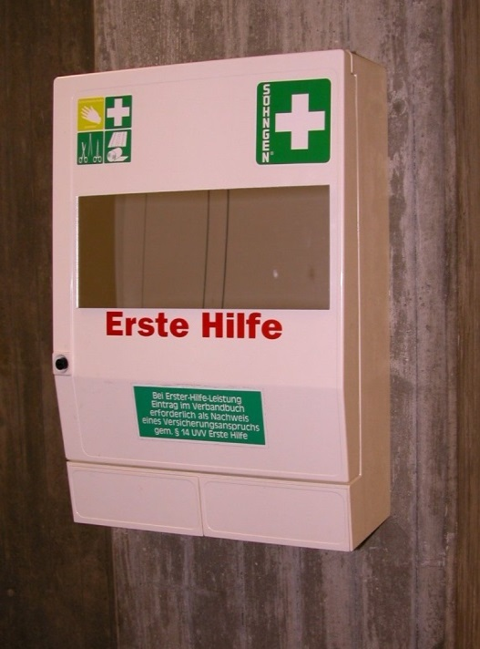
Verbandskästen am Institut
Bürogebäude,
  Erdgeschoss, Reaktorvorraum
  Erdgeschoss, Flur zum Reaktorbereich
  3. Stock, Ostflügel neben Waschbecken
Laborgebäude, Erdgeschoss,
  Debris-Labor
  Materiallager, vor hinterer Gittertür
  innerhalb Materiallager
Laborgebäude,1. Stock
  Mechanische Werkstatt
  Laborhalle
  Wasserstofflabor
Laborgebäude, 2. Stock
  Stoffwertlabor
  Elektro-Werkstatt
  Labor Elektronenstrahlschweißen

Slide 22








Verbandskästen
Bürogebäude Erdgeschoss und 3. Stock

Slide 23

Verbandkästen und Sanitätsraum Laborgebäude Erdgeschoss
Schlüssel in Glaskasten neben der Türe

Slide 24

Verbandskästen Laborgebäude 1. Stock

Slide 25
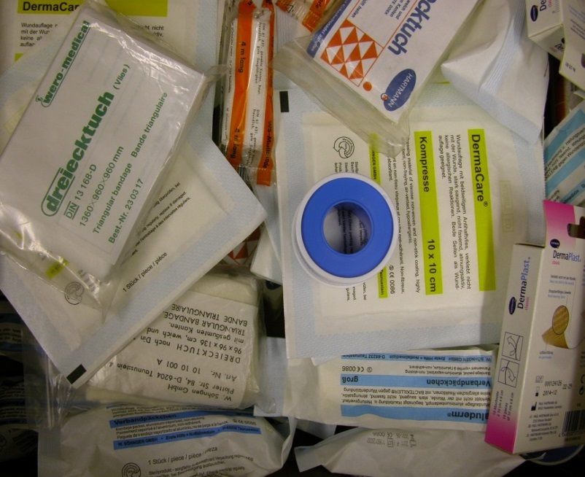
Verbandsmaterial
1 Verbandtuch
2 Verbandpäckchen, klein
2 Verbandpäckchen, mittel
1 Verbandpäckchen, groß
2 Fixierbinden 6 cm breit, elastisch
2 Fixierbinden 8 cm breit, elastisch
3 Kompressen 10 x 10 cm
1 Rolle Heftpflaster 2,5 cm breit
1 Wundpflaster 1 m x 6 cm (L x B)
1 Dreiecktuch
1 Verbandschere
2 Paar Einmalhandschuhe und -mundschutz
1 Kälte-Sofortkompresse (21 x 15 cm)
1 Anleitung zur Ersten Hilfe
1 Verbandbuch (Abreißblock)

Slide 26
Verbandbuch ausfüllen
Namen des Patienten
Unfallhergang
Namen der Zeugen
Art der Verletzung
Erste Hilfe Leistung
Formular abgeben

Slide 27
Erste Hilfe bei Unfällen
mit Personenschäden
Schwer oder schwerst verletzt
  Knochenbrüche
  schwere Verbrennungen
  Schädelhirntrauma, Thoraxtrauma
  schwere innere bzw. äußere
  Blutungen
  Herzinfarkt
  Unfälle mit Elektrizität
Ersthelfer und
Notarzt/Rettungswagen

Slide 28
Schwere oder schwerste Verletzungen
Ruhe bewahren
Sicherungsmaßnahmen unter Selbstschutz
    Unfallstelle absichern
    Eigene Sicherheit beachten
    Falls nötig Personen aus dem Gefahrenbereich bringen
    Hilfe herbeirufen
    Verletzte möglichst nicht alleine lassen
    Rettungsdienst einweisen
    Schaulustige entfernen / fern halten

Slide 29
Schwere oder schwerste Verletzungen
Notruf 112
Die 6 W‘s
    Wer meldet den Unfall?
    Wo ist der Unfall passiert?
    Was ist passiert?
    Wie viele Verletzte gab es?
    Welche Verletzungen liegen in welchem Ausmaß vor?
    Warten auf Rückfragen.
Erste Hilfe Maßnahmen bis die alarmierten
Rettungskräfte eintreffen
Ersthelfer benachrichtigen

Slide 30
Ersthelfer des Instituts
Bürogebäude
Frau Anett Schmidt 69668
Dr. Talianna Schmidt 62127
Dr. Rainer Mertz 62126
Laborgebäude
Herr Murat Öztan 62153, 62427
Herr Christian Reiss 62150, 69680
Herr Tayfur Öztürk 62177
Herr Torsten Boldt 69669

Slide 31
Ersthelfer – Pflicht zur Hilfeleistung
§ 323c StGB Unterlassene Hilfeleistung
Wer bei Unglücksfällen oder gemeiner Gefahr oder Not nicht Hilfe leistet, obwohl dies erforderlich und ihm den Umständen nach zuzumuten, insbesondere ohne erhebliche eigene Gefahr und ohne Verletzung anderer wichtiger Pflichten möglich ist, wird mit Freiheitsstrafe bis zu einem Jahr oder mit Geldstrafe bestraft.
Ebenso wird bestraft, wer in diesen Situationen eine Person behindert, die einem Dritten Hilfe leistet oder leisten will.

Slide 32
Ersthelfer – Pflicht zur Hilfeleistung
Rechtsfragen bei Erster-Hilfe-Leistung durch Ersthelfer
Deutsche Gesetzliche Unfallversicherung e.V. (DGUV)
Erste-Hilfe Maßnahmen, selbst falsch angewandte, können bei Laien
nicht zu strafrechtlichen Konsequenzen führen, außer bei grober
Fahrlässigkeit.
Ersthelfer haben keine Verantwortung hinsichtlich entstandener Kosten.
Ersthelfer sind gegen körperliche Schäden gesetzlich versichert.
Sachschäden oder Auslagen tragen in der Regel die Versicherungen
der Unfallbeteiligten.
Erste Hilfe im Betrieb Deutsche Gesetzliche Unfallversicherung e.V. (DGUV)

Slide 33
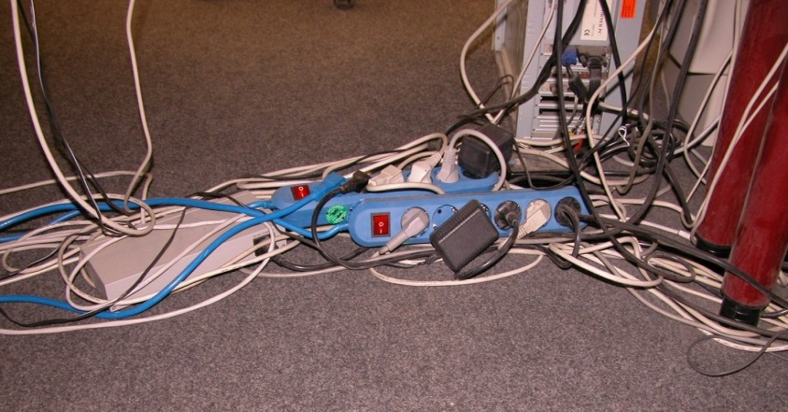
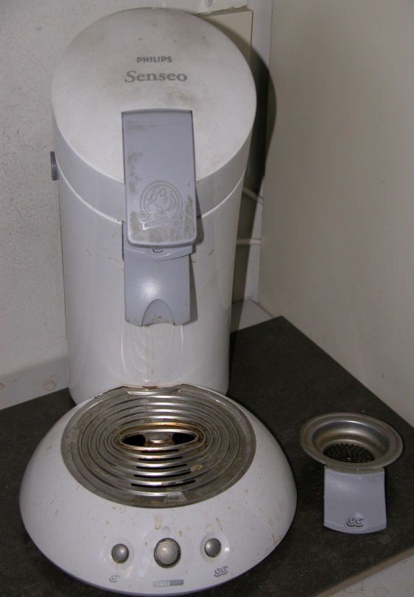
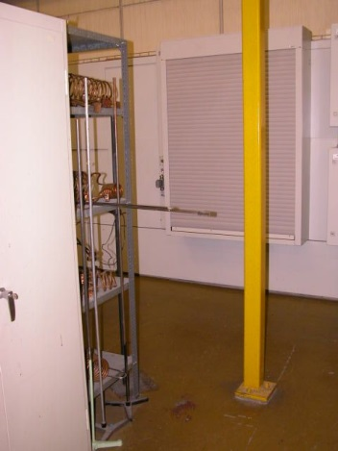
Prävention
Stolperfallen und Behinderungen
in Laufwegen vermeiden
Brände durch Elektrogeräte
vermeiden

Slide 34
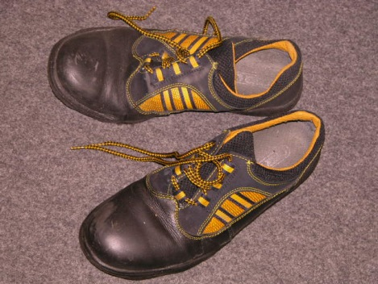
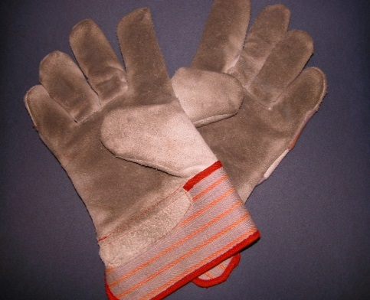
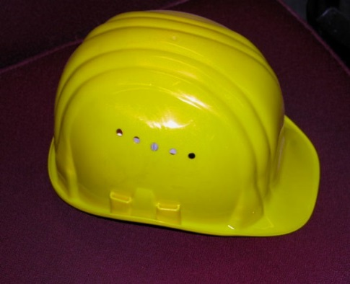
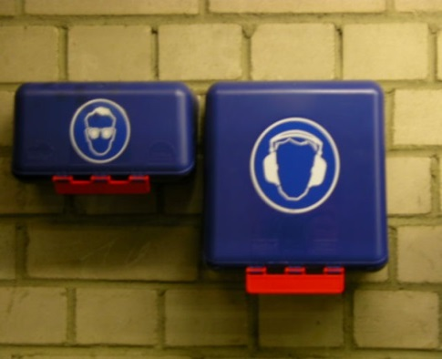
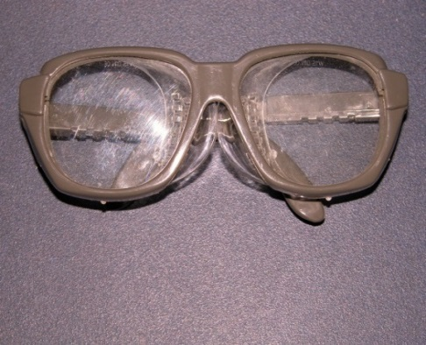
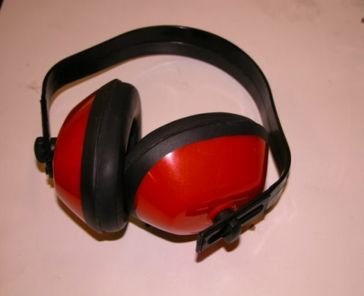
Prävention
Persönliche Schutzmittel verwenden

Slide 35


Lärmschutz Laborgebäude Erdgeschoss
im Bereich des Materiallagers wenn Maschinen in Benutzung sind
(Hämmermaschine und Sägen)

Slide 36



Lärmschutz Laborgebäude 1. Stock
Schleifraum
Benutzung einer Flex
Staubsauger ESTA

Slide 37
Verschiedenes - Sicherheitsbegehung
Sicherheitsbegehung des Instituts am 19. April 2017
Mitarbeiter der
Zentralen Verwaltung – Sicherheitswesen
Betriebsarzt
Brandschutzbeauftragte
Personalrat
Vertreter des Instituts

Slide 38
Beauftragte
Abfallbeauftragter Herr T. Öztürk 62177
Befähigte Person für die Herr J.-P. Teixeira-Marques 62028
Prüfung von Leitern, Tritten
und Kleingerüsten
Brandschutzhelfer Dr. T. Schmidt 62127
Dr. M. Buck 62124
Herr T. Öztürk 62177
Herr T. Boldt 69669
Dr. P. Schäfer 62143
Ersthelfer Frau A. Schmidt 69668
Dr. T. Schmidt 62127
Dr. R. Mertz 62126
Herr T. Öztürk 62177
Herr T. Boldt 69669
Herr Murat Öztan 62153
Herr Christian Reiss 62150

Slide 39
Beauftragte
Elektrotechnisch Herr J.-P. Teixeira-Marques 62028
unterwiesene Person
Gefahrgutbeauftragter -
Ansprechpartner Dr. R. Kulenovic / Dr. R. Mertz 62120/62126
Laserschutzbeauftragter Dr. R. Kulenovic 62120
Sicherheitsbeauftragter Dr. R. Mertz 62126
Strahlenschutzbeauftragte Dr. M. Buck 62124
bis 31.12.2017
Dr. T. Schmidt 62127
ab 01.01.2018 vorläufig
Dr. H. Böttinger heiner.boettinger@izi.uni-stuttgart.de
Herr H. Gertkemper gertkemper@mpa.uni-stuttgart.de

Slide 40
Wichtig!!!
In der ausgegebenen Teilnehmerliste unterschreiben.
Vielen Dank für Ihre Aufmerksamkeit.

